Slide 1

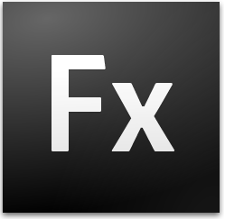

예제로 배우는 플렉스 교재 예제 설치 가이드
옥상훈
2008년 5월 23일

Slide 2
설치 작업 개요
이 작업은 1.예제로배우는플렉스교재_프로그램설치.ppt
가 완료된 상태에서 교재에 나오는 1장부터 11장까지 모든 소스 코드(프로젝트)를 플렉스 빌더에 설치하는 과정입니다.
  0단계 : 소스 코드 다운로드(2008년 5월 23일자)
  플렉스 교재 소스 코드(프로젝트) 설치
    1단계 ~ 6단계 작업
  플렉스 교재 소스 코드 빌드(컴파일)
    6단계 ~ 9단계
  플렉스 교재 7장 소스 코드 설치(라이브사이클데이터서비스)
    10단계

Slide 3
0단계:예제 코드 다운로드
부록 CD의 파일들이 일부가 빠져서 번거로우시더라도 아래 경로에서 파일을 다시 다운 받아 주시길 바랍니다.
  예제 소스 프로젝트 다운로드
    http://www.livecycle.or.kr/pds/flex/book/CODE.zip (35M)
  11장 소스 코드 다운로드
    http://www.livecycle.or.kr/pds/flex/book/chap11.zip (2.7M)

Slide 4
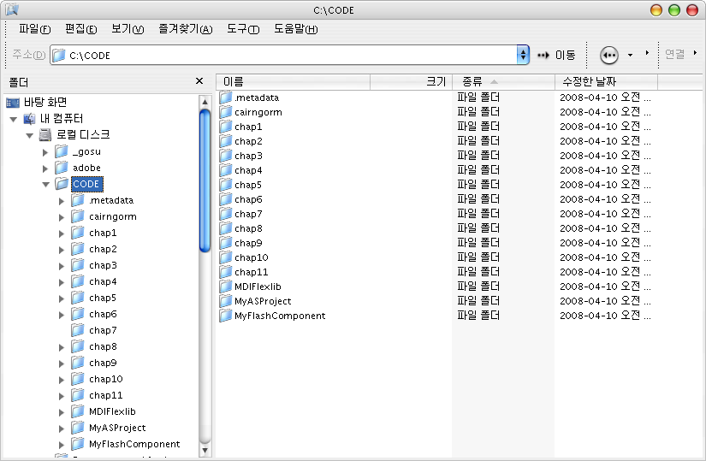
1단계:다운 받은 CODE.zip파일을 C드라이브에 압축해제

Slide 5
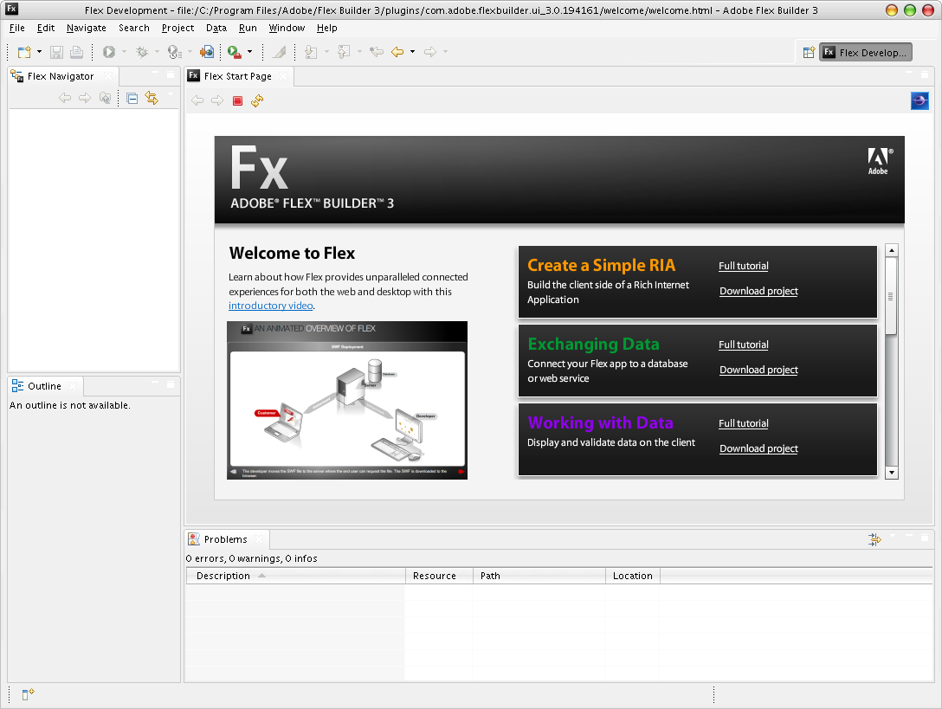
2단계:플렉스 빌더 실행

Slide 6
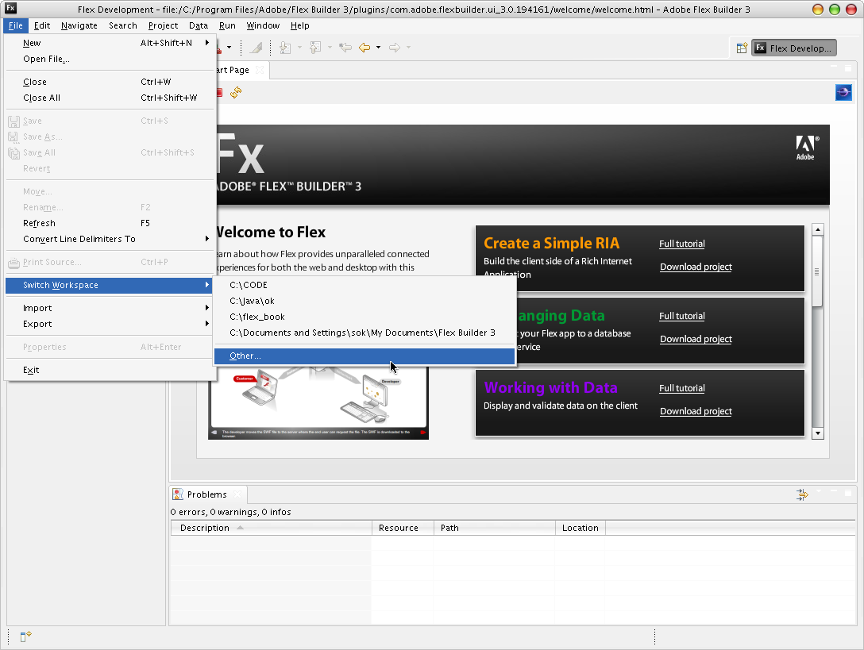
3단계 : File - Switch Workspace – Other 클릭

Slide 7
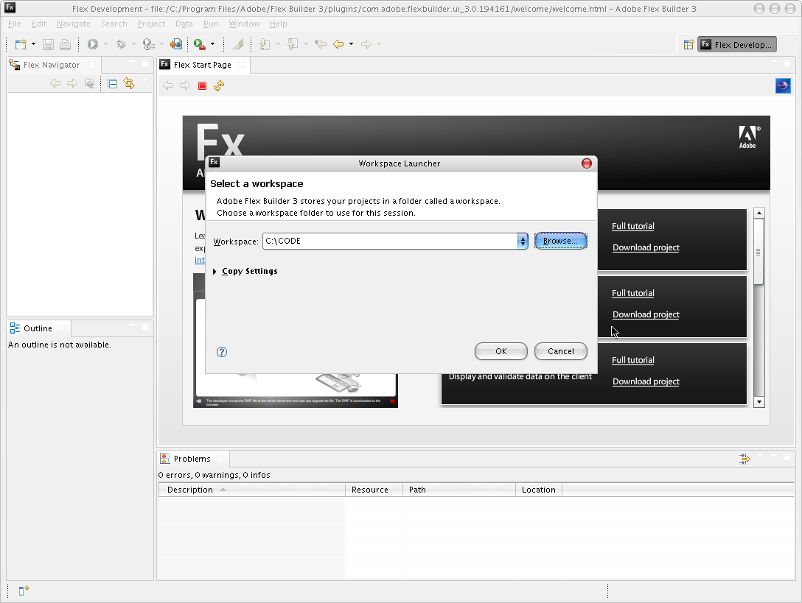
4단계 : Workspace를 C:\CODE 디렉토리 선택 후 OK클릭
* Workspace를 바꾸면 플렉스 빌더가 자동으로 재시작 됨

Slide 8
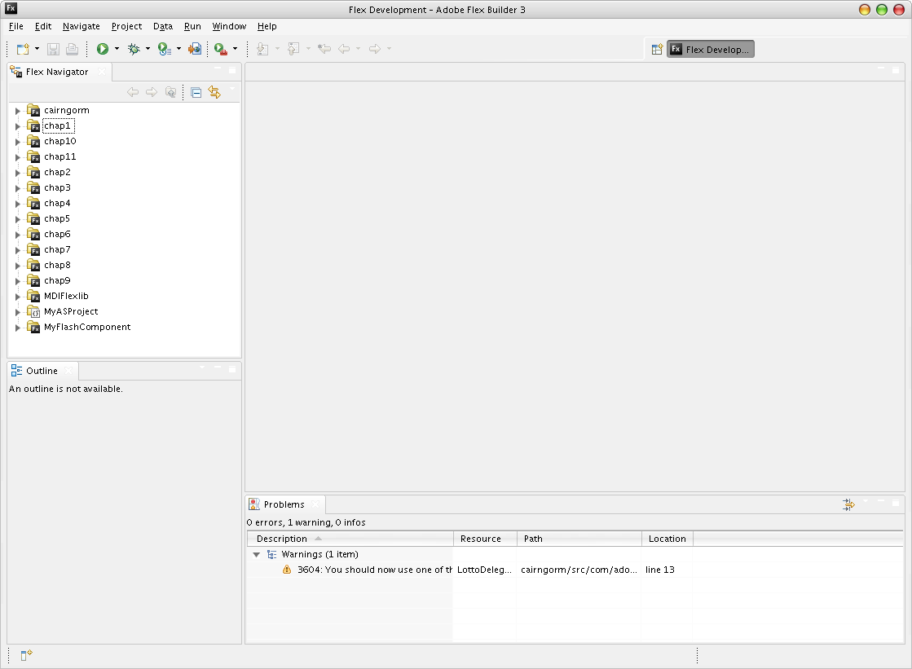
5단계 : 플렉스 빌더 자동 재시작 후 예제프로젝트가 로드된 화면

Slide 9
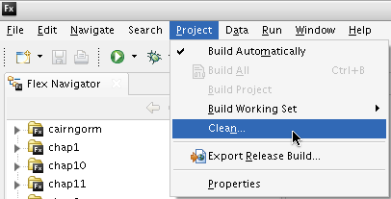
6단계 : 프로젝트 빌드 : Project 메뉴에서 Clean 실행
Project 메뉴에서 Clean 실행을 실행

Slide 10
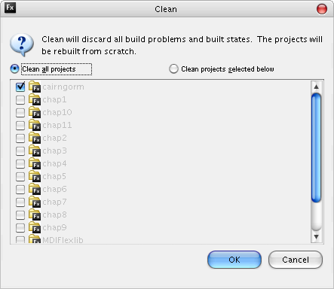
7단계 : 프로젝트 빌드 : Clean all projects 선택
Clean all projects 선택한 다음 OK를 누르면 전체 프로젝트에 대한 빌드가 시작됨

Slide 11
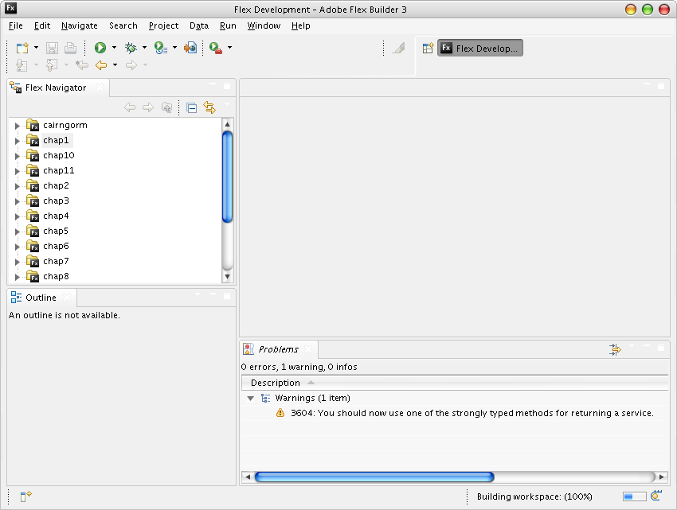
8단계 : 프로젝트 빌드 완료
우측 하단의 메시지가 100%에 도달하면 빌드가 완료되고 하단 메시지는 사라짐

Slide 12
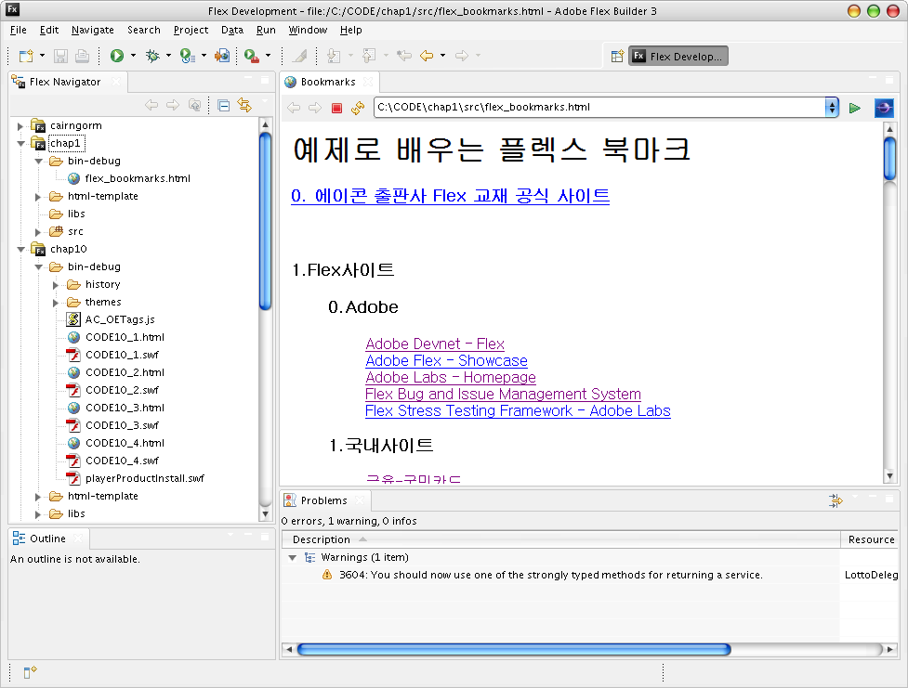
9단계 : 프로젝트 빌드 확인
각 프로젝트별로 bin-debug 폴더에 swf, html이 생성되었는지 확인

Slide 13
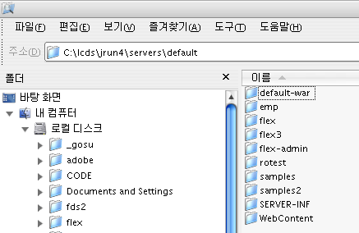
10단계 : flex.zip, samples2.zip 파일을 다음 경로에 압축해제
압축해제할 파일
  부록CD\PROGRAM\ETC\flex.zip
  부록CD\PROGRAM\ETC\samples2.zip
  0단계에서 다운받은 chap11.zip
C:\lcds\jrun4\servers\default 폴더에 다음과 같이 압축해제
    C:\lcds\jrun4\servers\default\flex
    C:\lcds\jrun4\servers\default\samples2
    다운 받은 chap11.zip를 C:\lcds\jrun4\servers\default\flex\Flex2Book\chap11 폴더에 압축 해제

Slide 14
감사합니다 ^_^;

